Slide 1

Projet 7map
Mohamed MHAND, Félix PARAIN, Sébastien PONT, Philippe NEGREL, Selma OUJID, Hamid OUKHNINI

Slide 2





Sommaire
Contextualisation
Démonstration
Organisation
Réalisation technique

Slide 3




Contexte
- La numérisation de données cartographiques, un besoin bien présent
- Une fonctionnalité trop rarement rencontrée : l’édition et la création de cartes personnelle
Logo de Google Maps©
Logo de Open Street Map©
Logo de Bin maps©

Slide 4

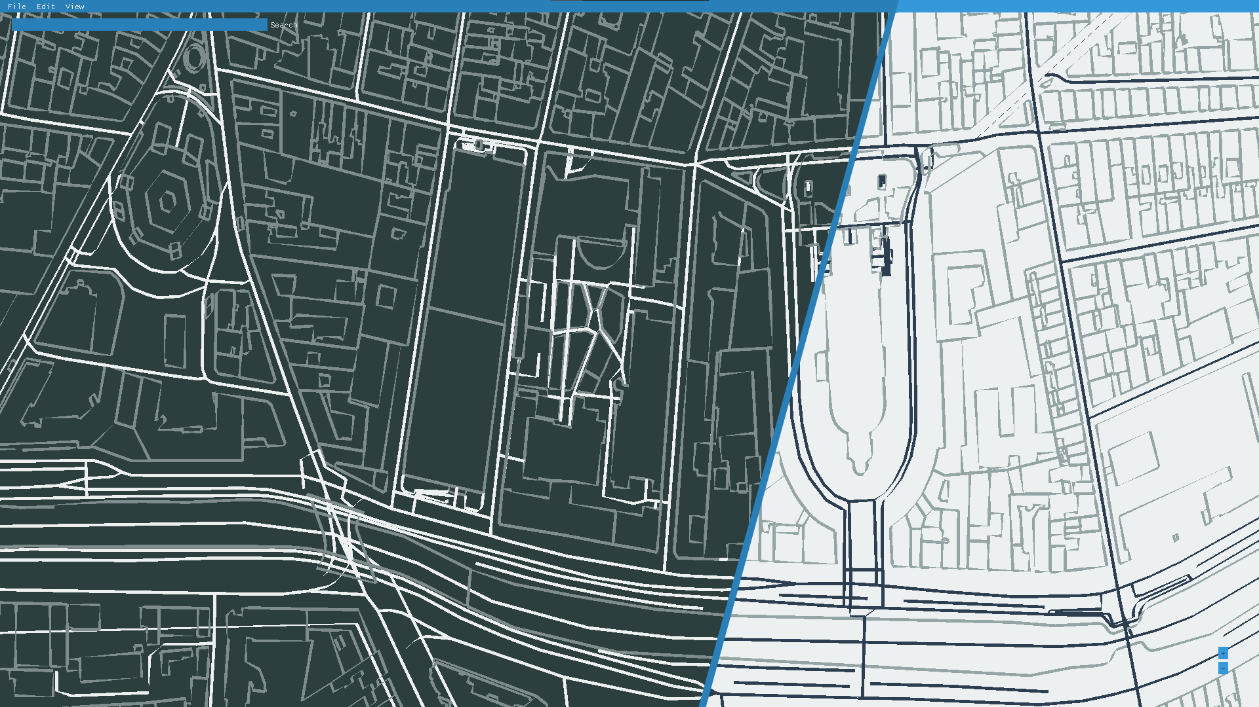
Démonstration

Slide 5









Répartition du travail
Team Data
Gestion du chargement et de l’enregistrement et de l’affichage des données cartographiques
Team Rendering
Gestion de l’interface utilisateur, conception du moteur 3D Spinel
Sébastien PONT
Philippe NEGREL-JERZY
Félix PARAIN
Hamid OUKHNINI
Selma OUJID
Mohamed M’HAND OUAMMI

Slide 6
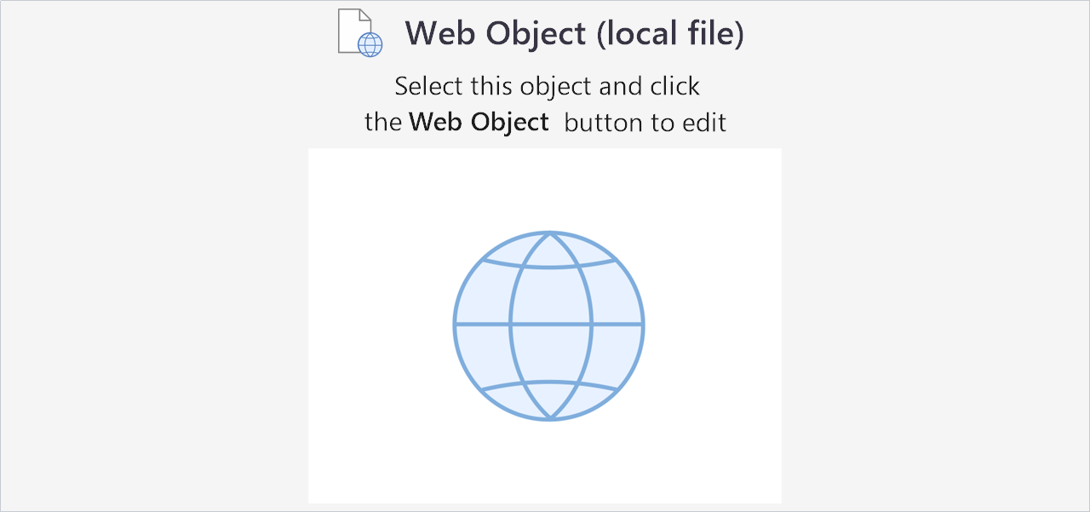
User stories
Notes:
User stories

Slide 7
KANBAN
Notes:
KANBAN ! (valeur métier)

Slide 8
Vélocité
Notes:
Vélocité

Slide 9

Réalisation technique

Slide 10
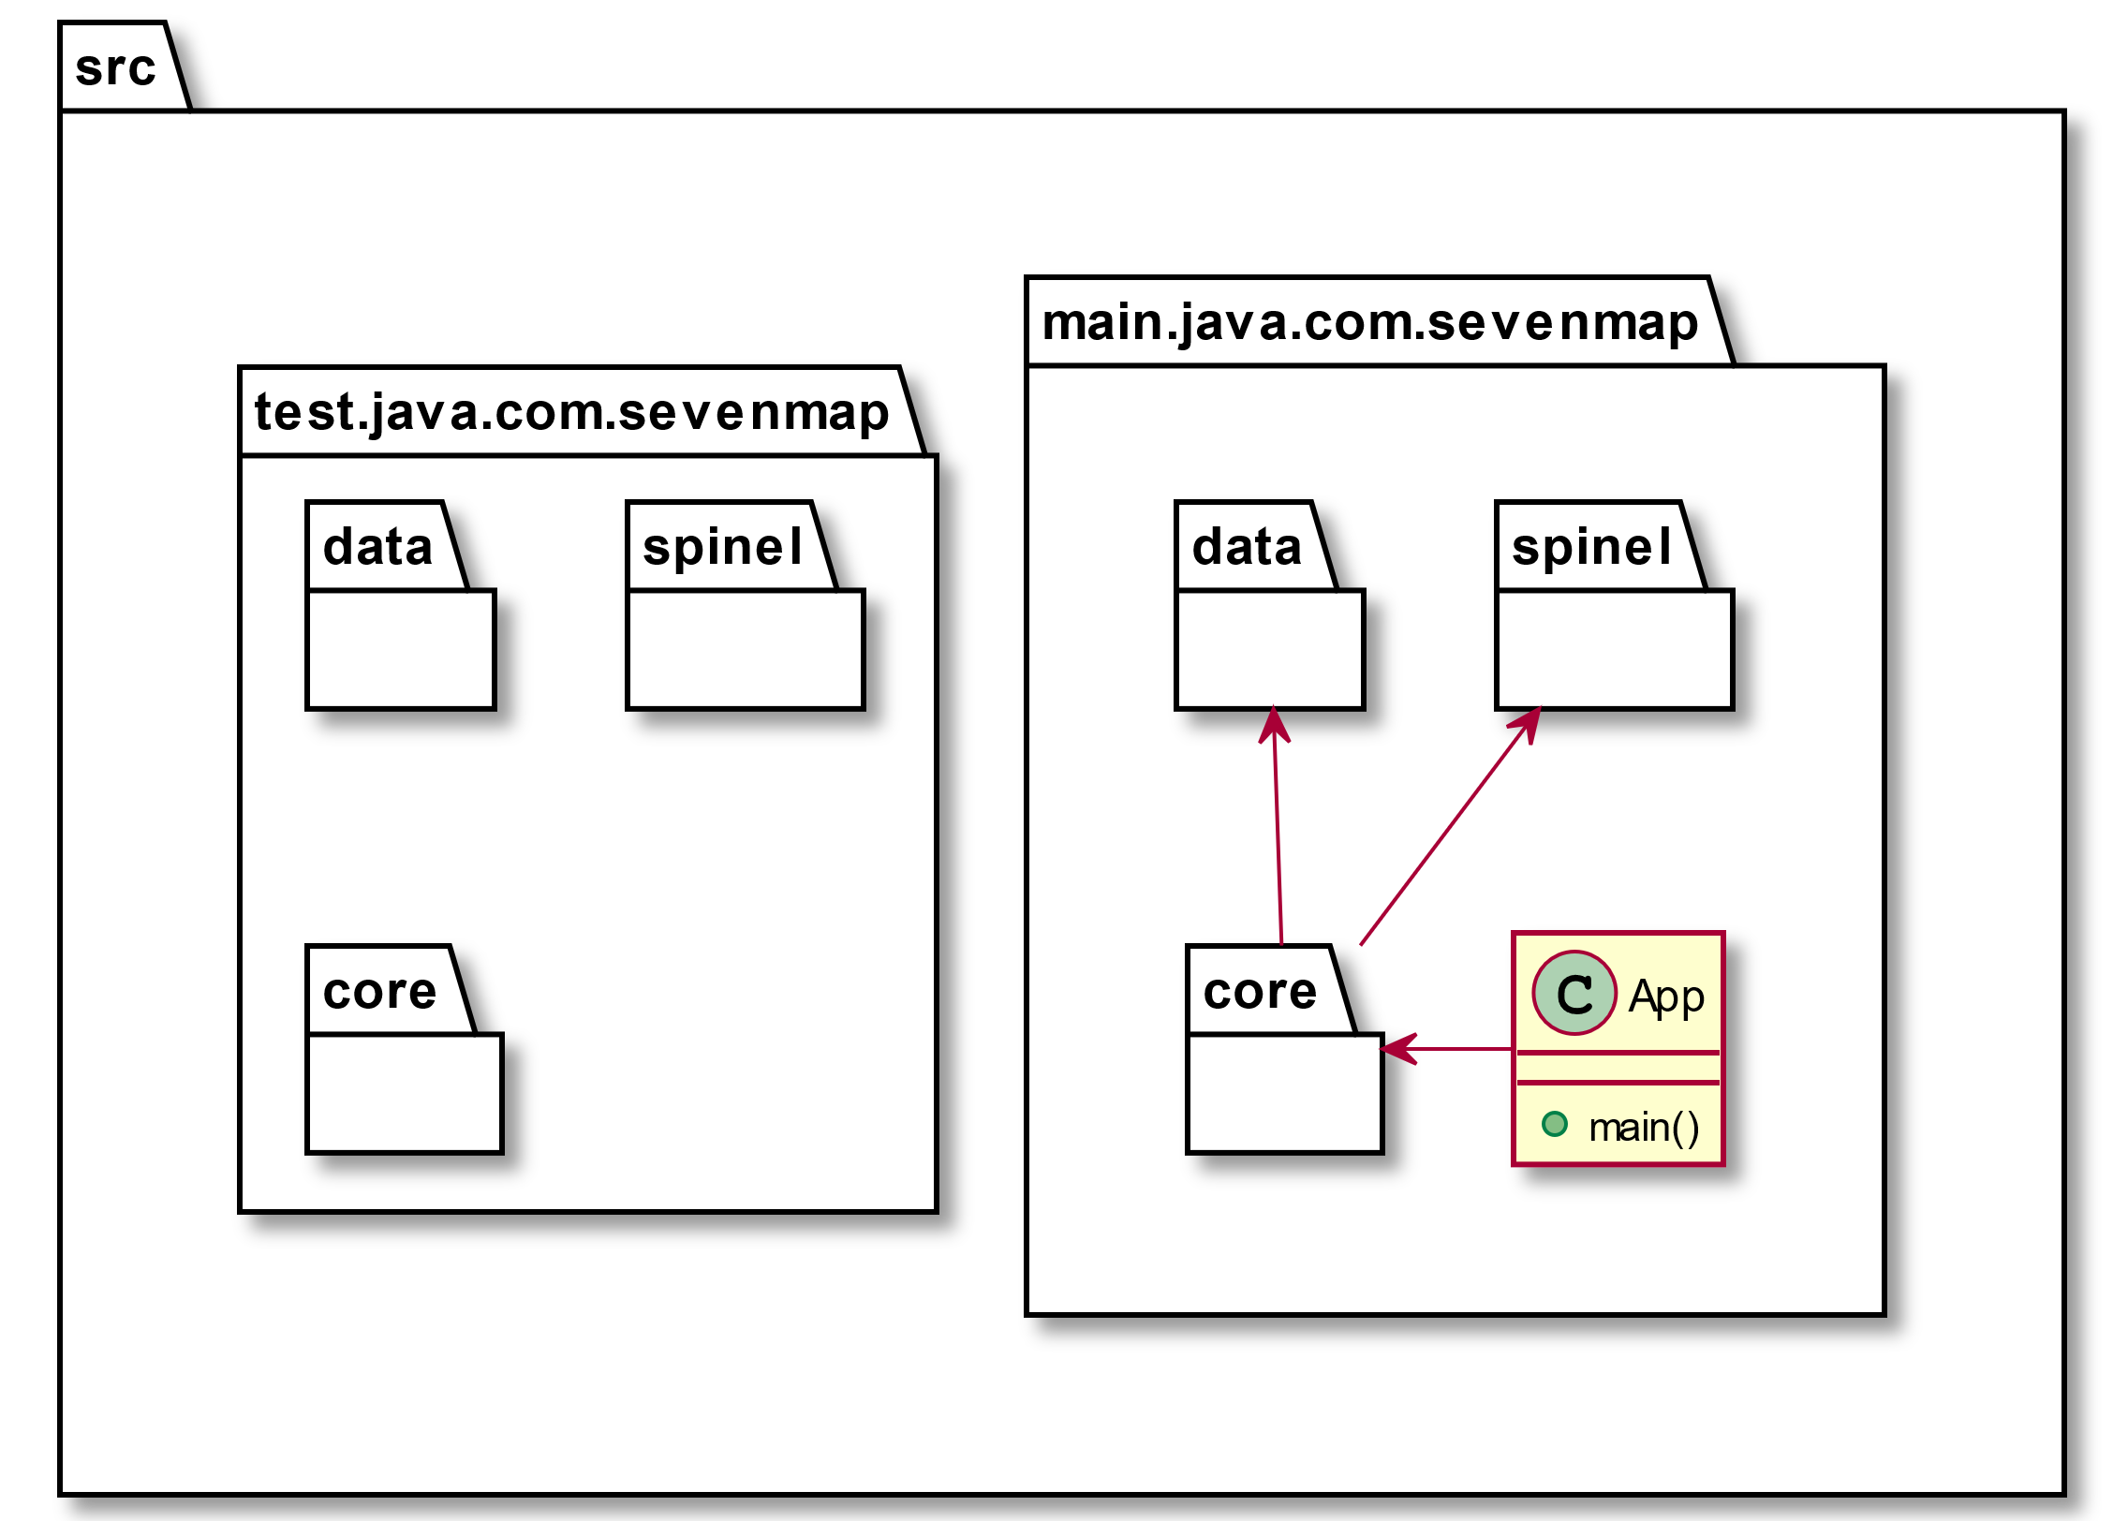
Structure générale

Slide 11
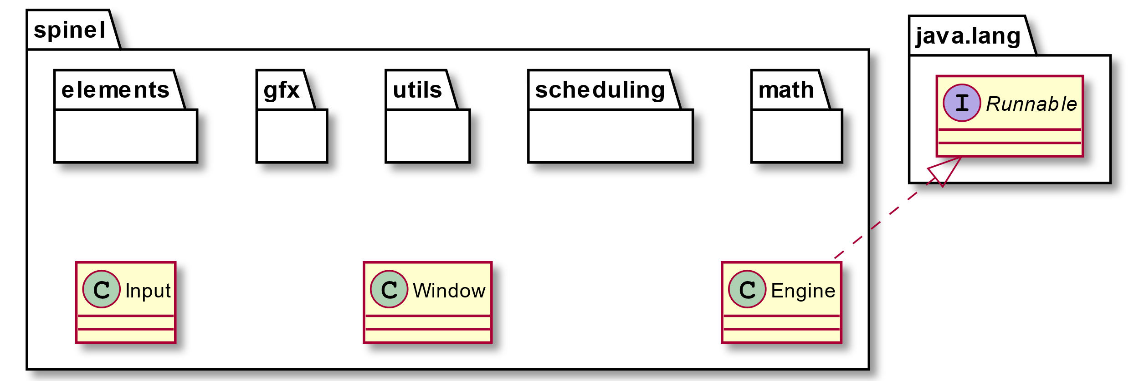
Moteur Spinel

Slide 12
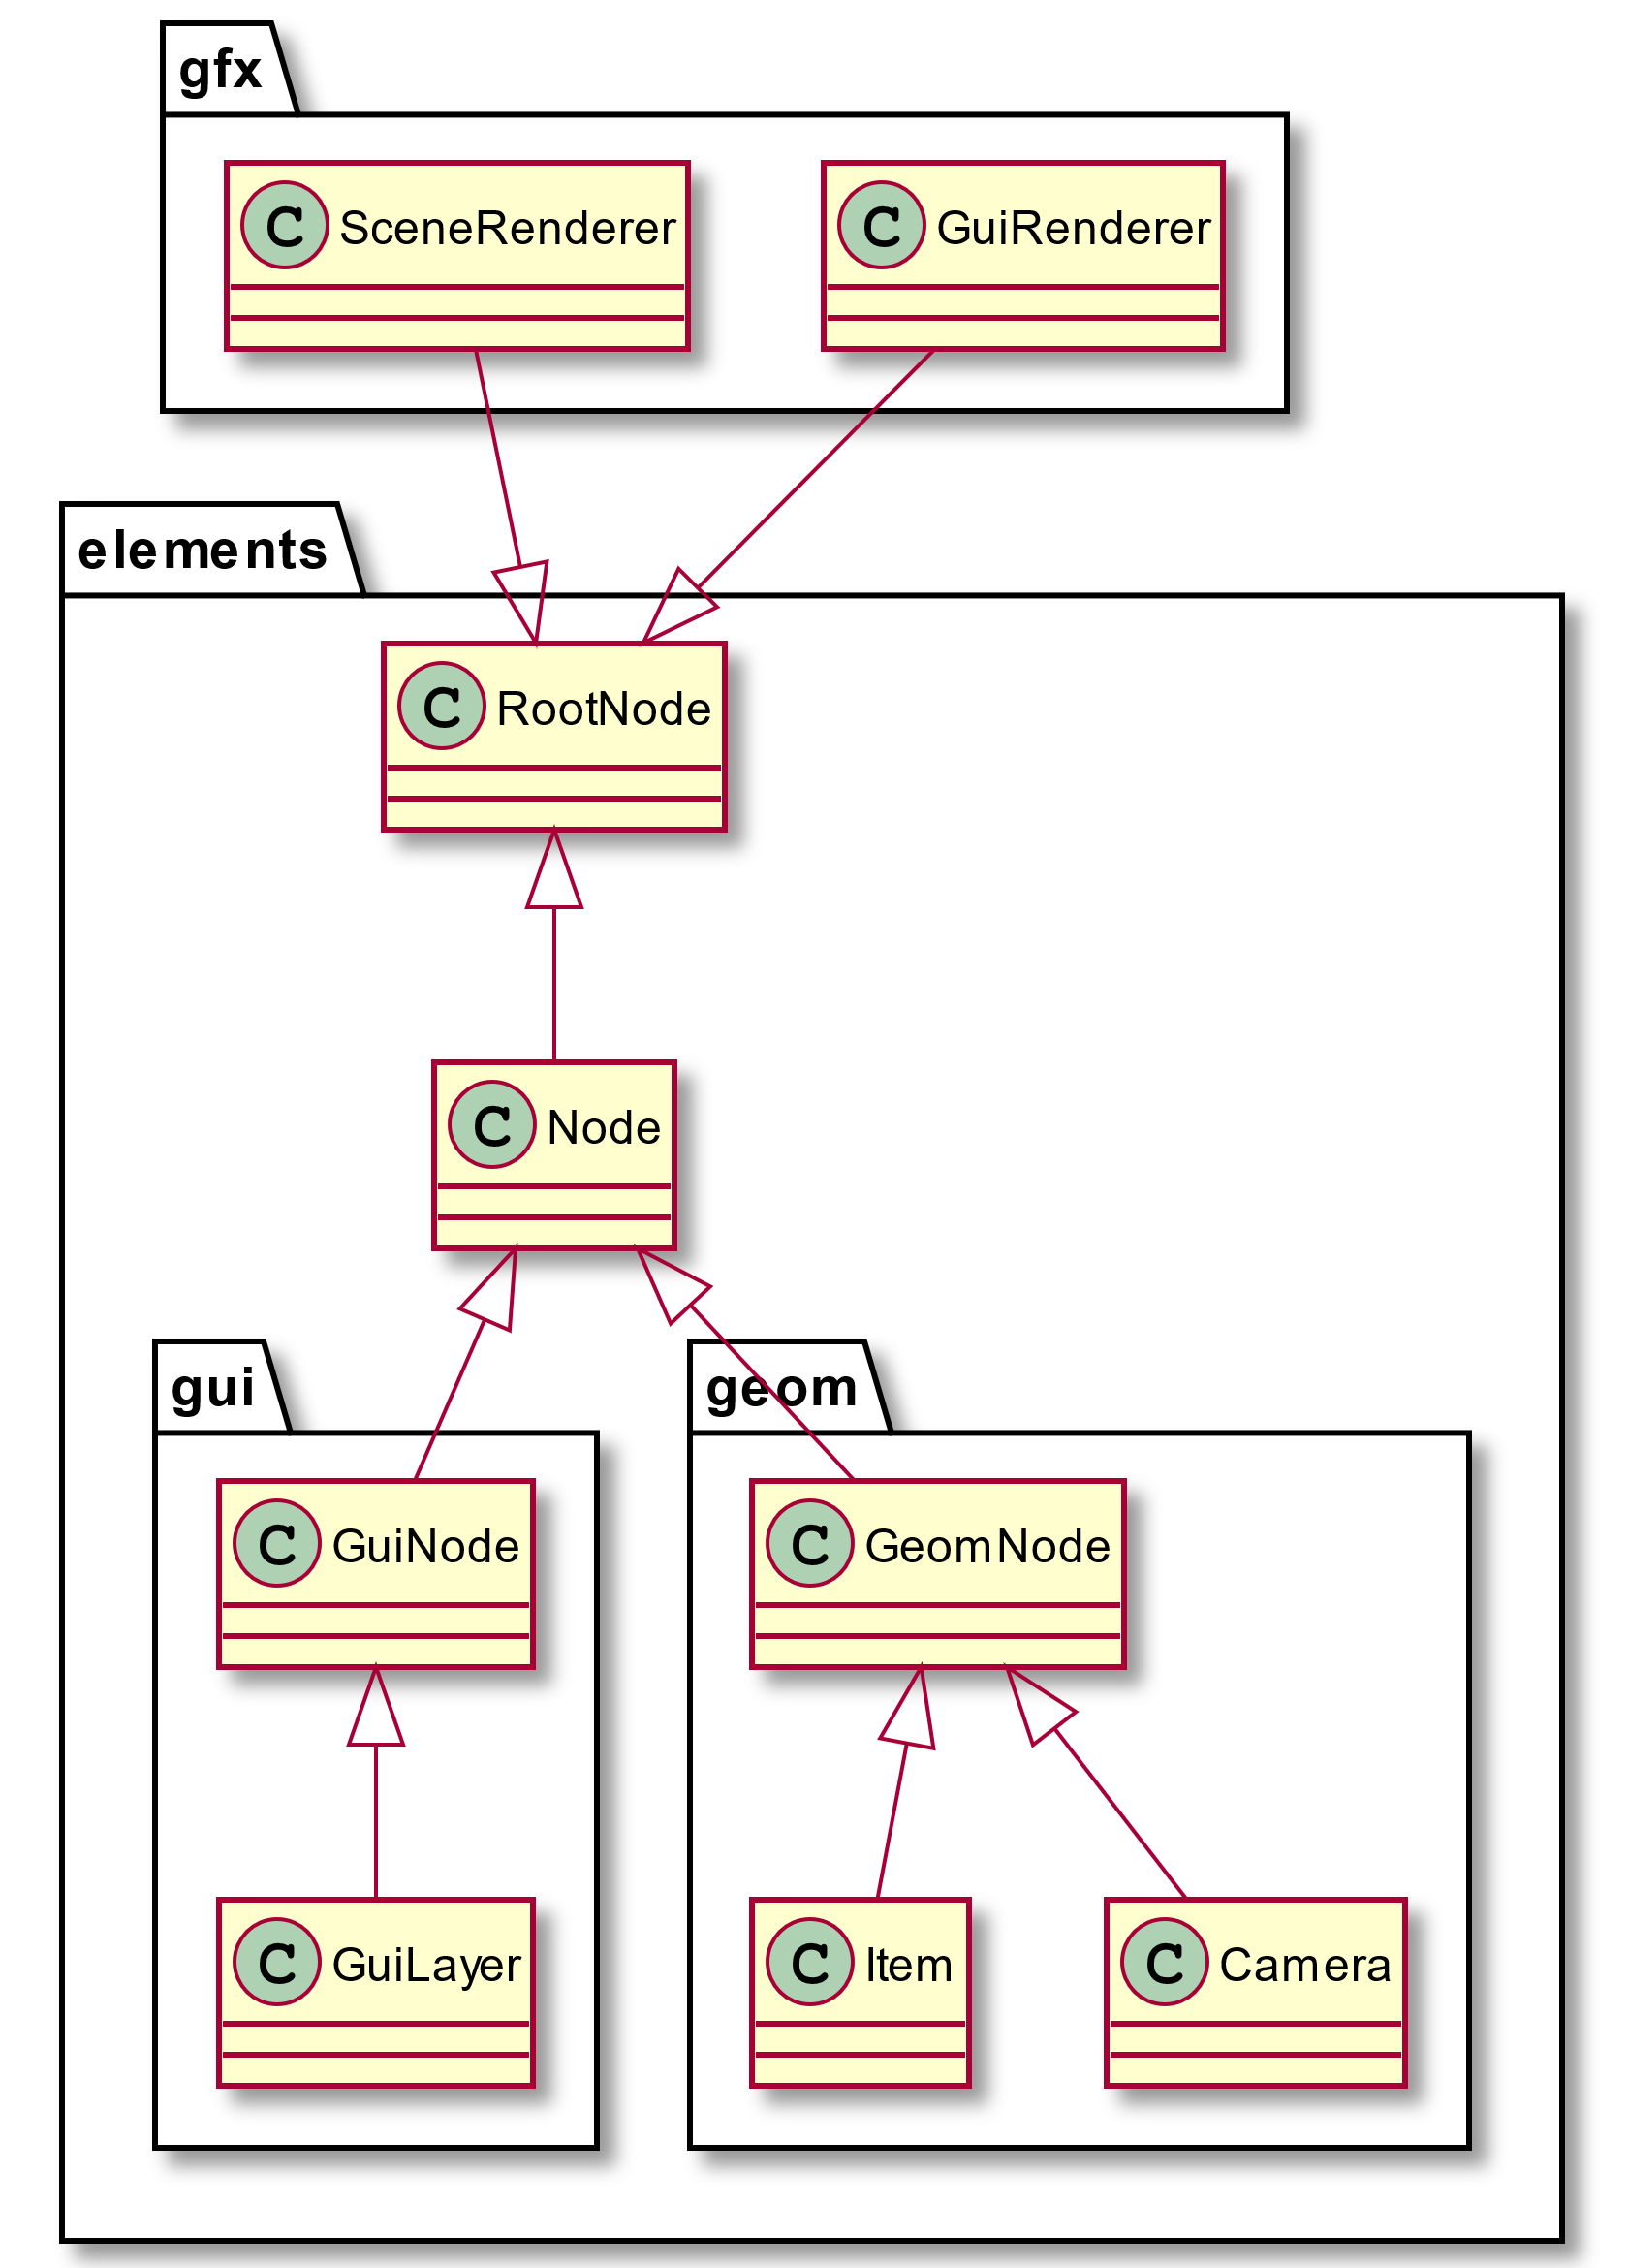
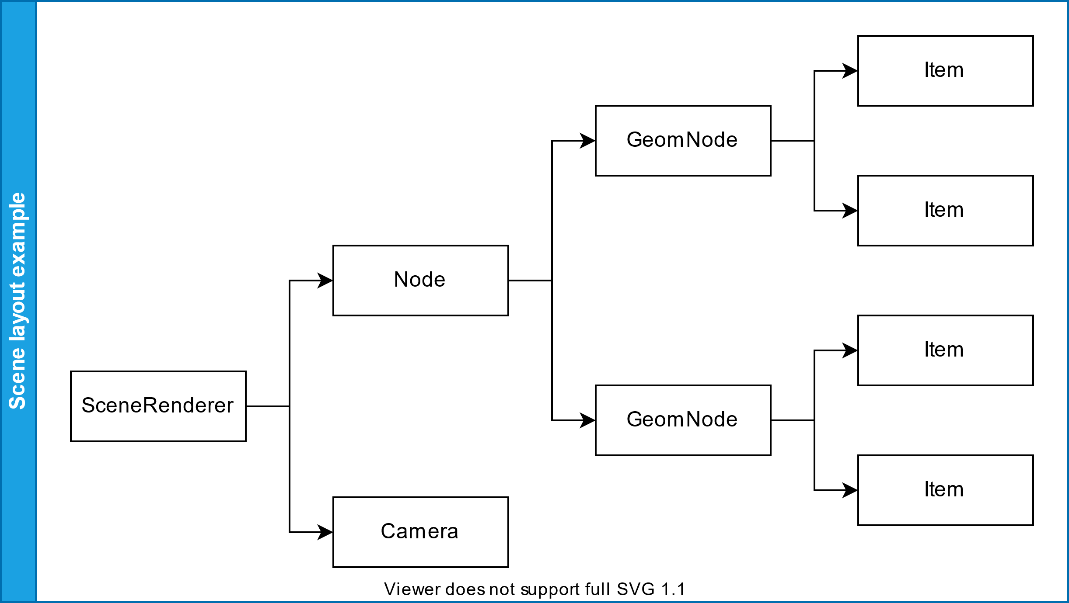
Nœuds et hiérarchie des objets

Slide 13
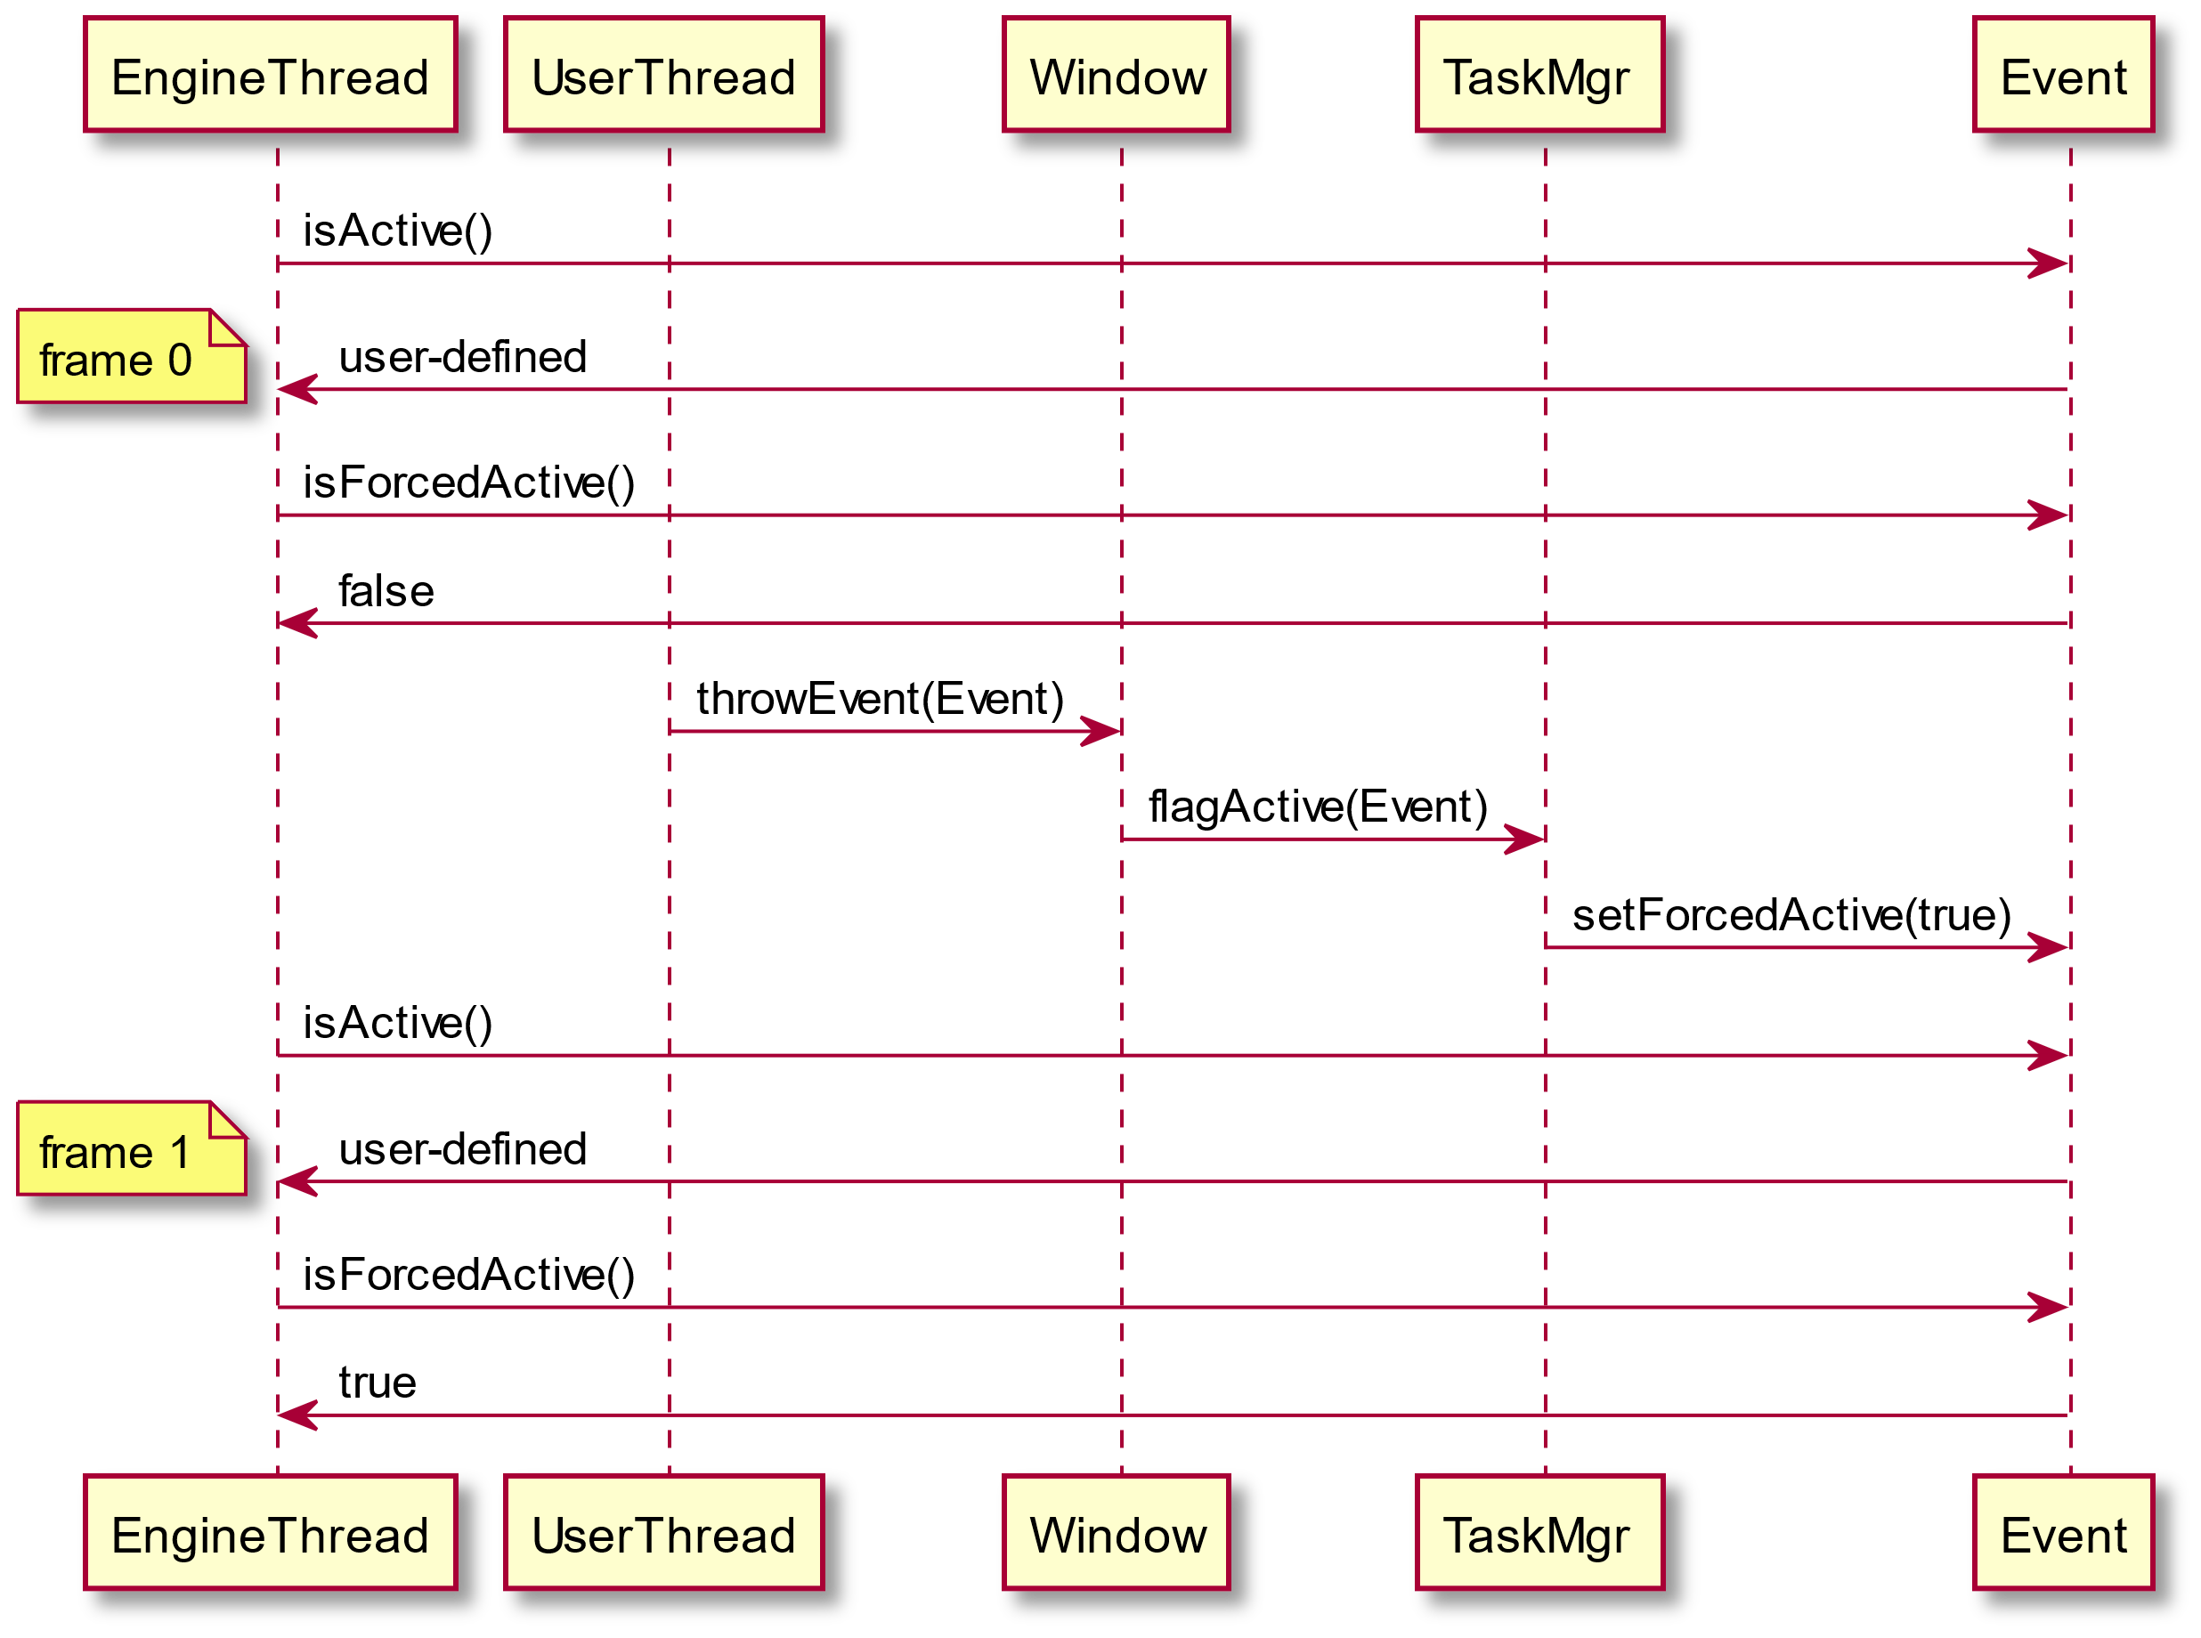
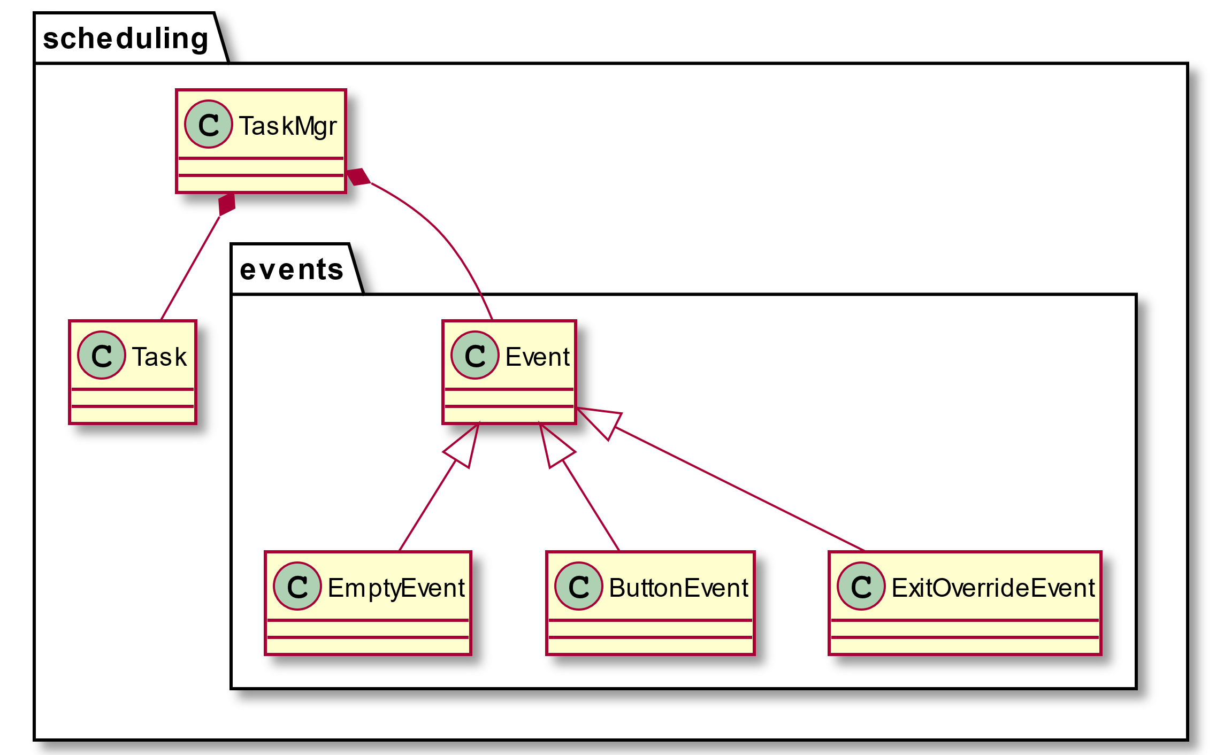
Evènements

Slide 14

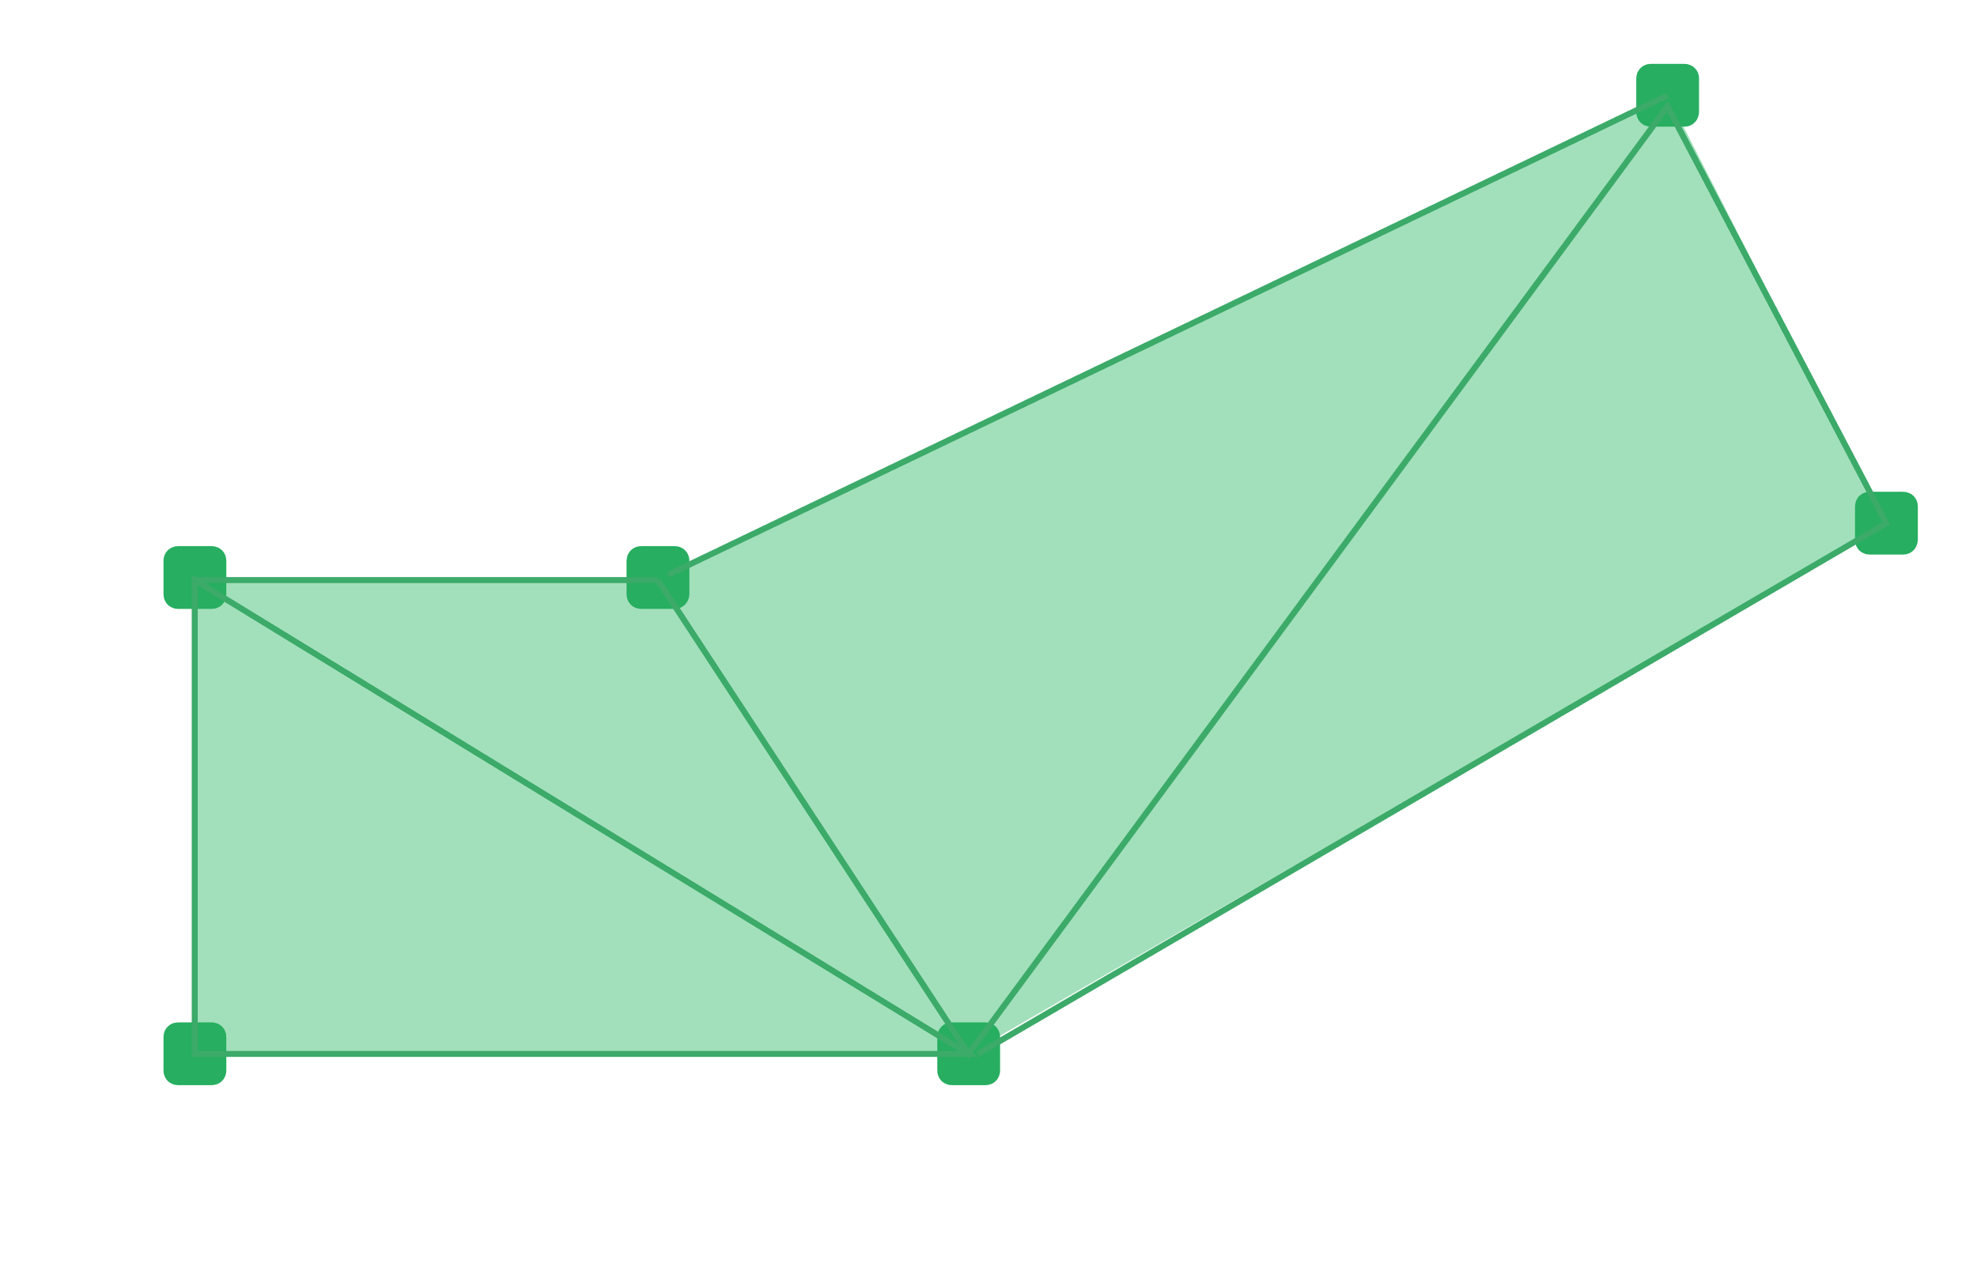
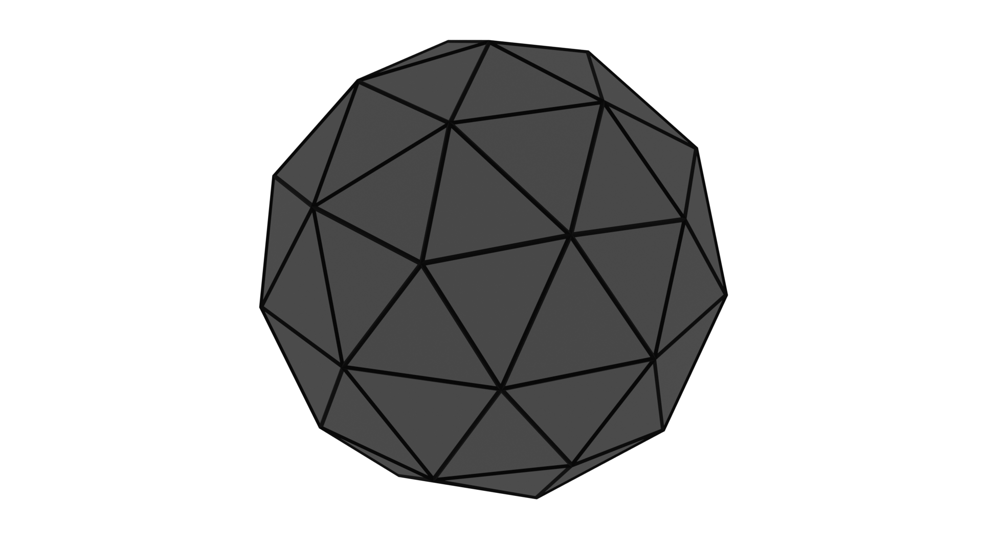
Techniques de rendu
Vector3f (x, y, z)
Vertex
Mesh
Item

Slide 15
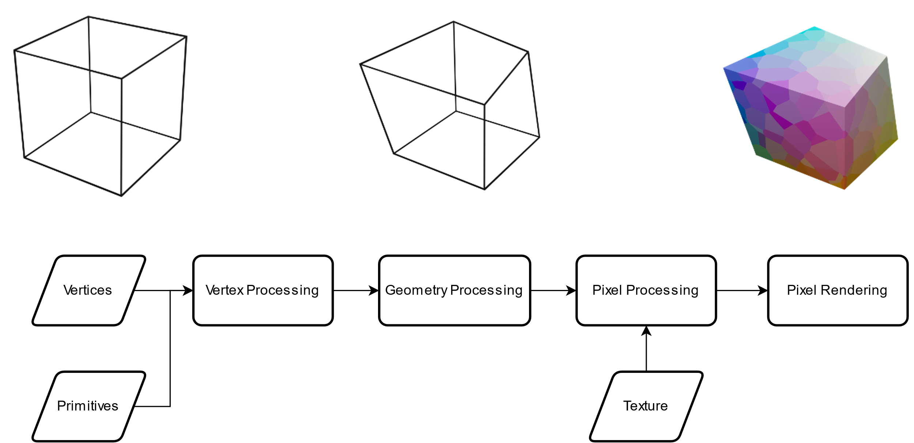
Techniques de rendu

Slide 16
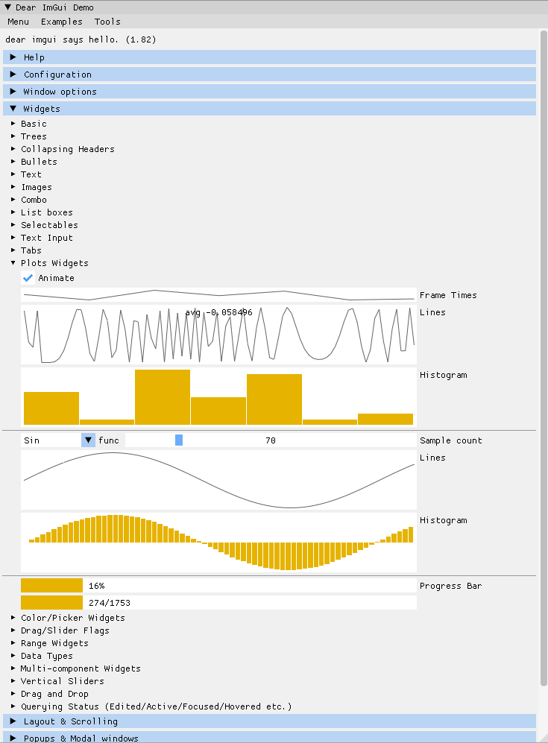

Interface utilisateur

Slide 17
Format de données
{}
GeoJSON
OSM
Json
XML

Slide 18
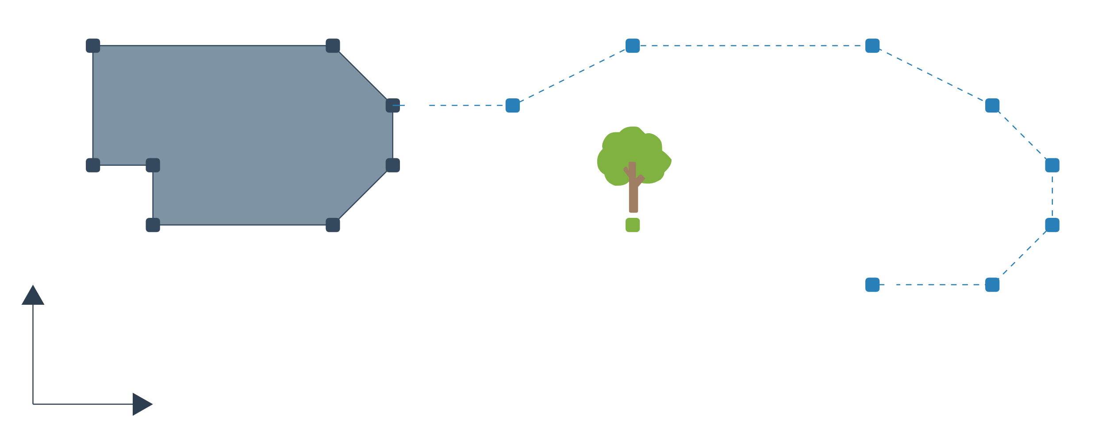
Types de données

Slide 19
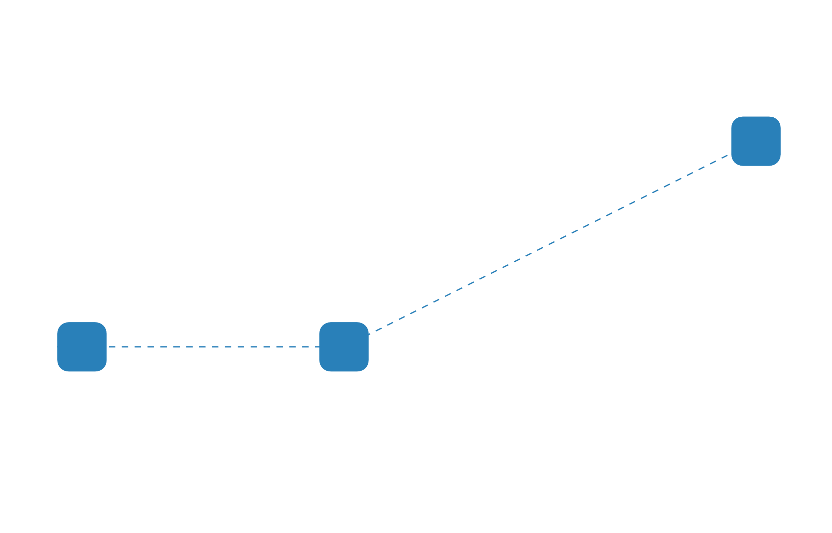
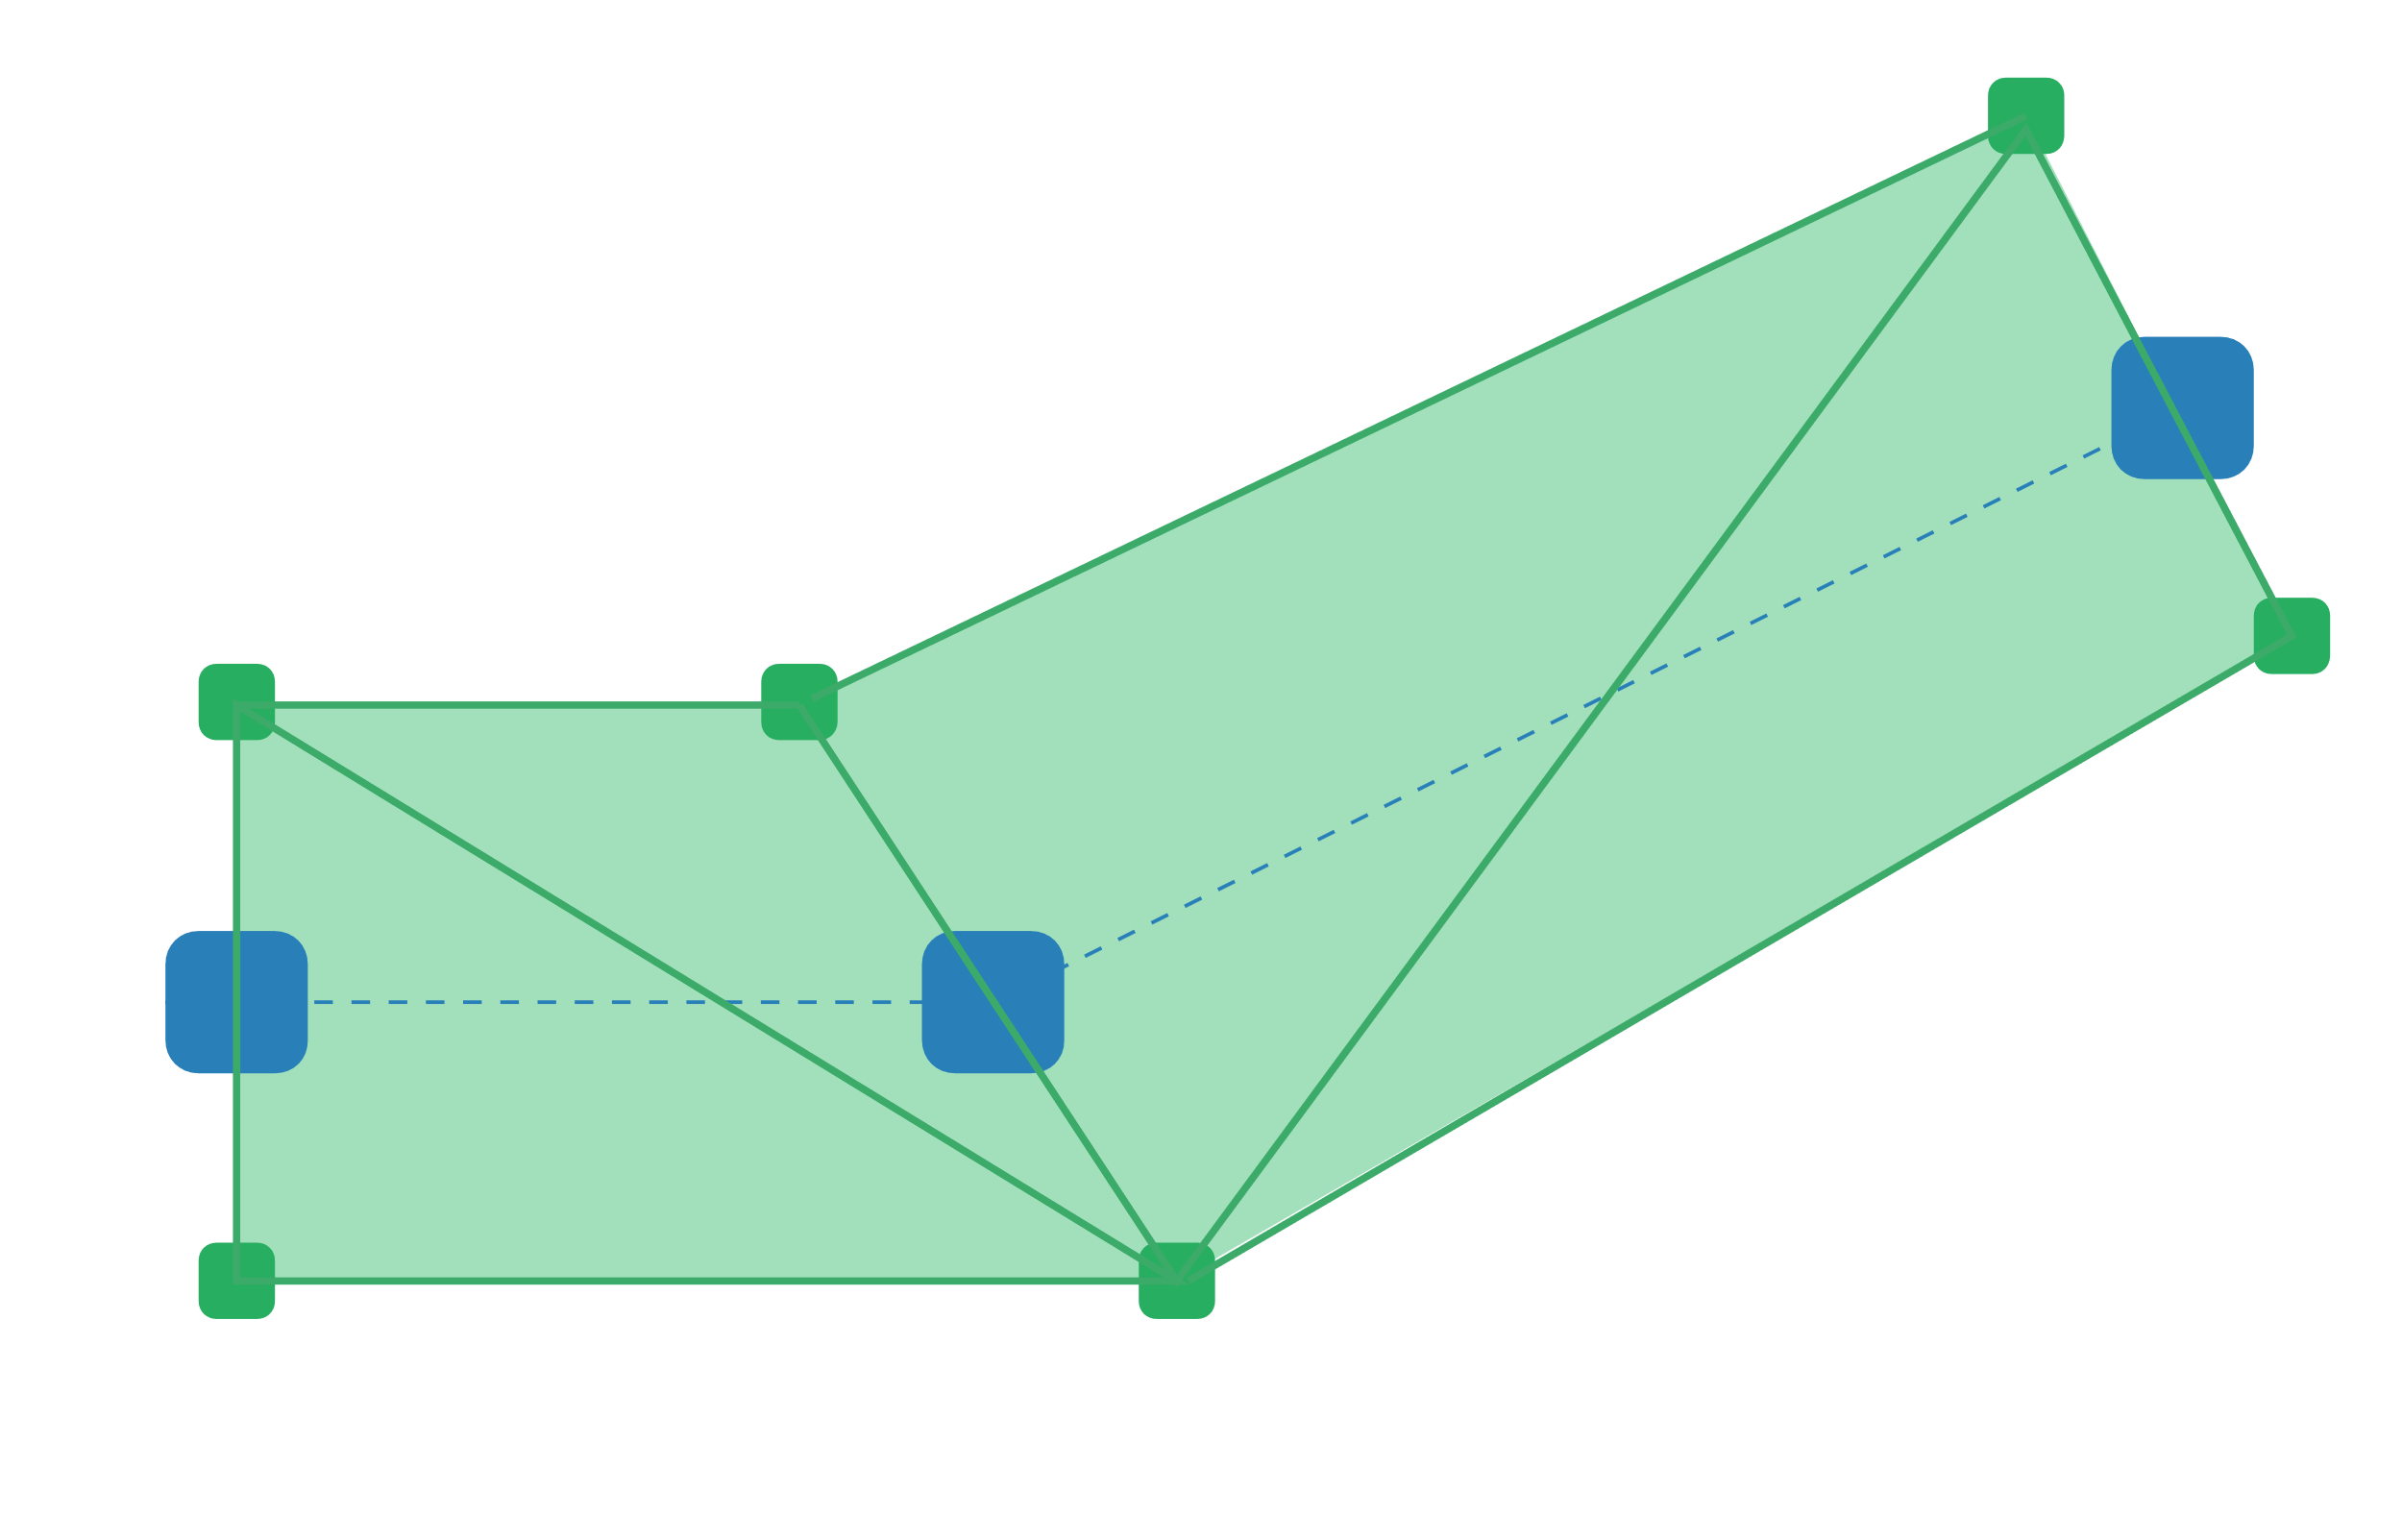
Transformer ces données
Coordonnées géographiques
(longitude, latitude)
Vector3f (x, y, z)
Vertex
Item

Slide 20
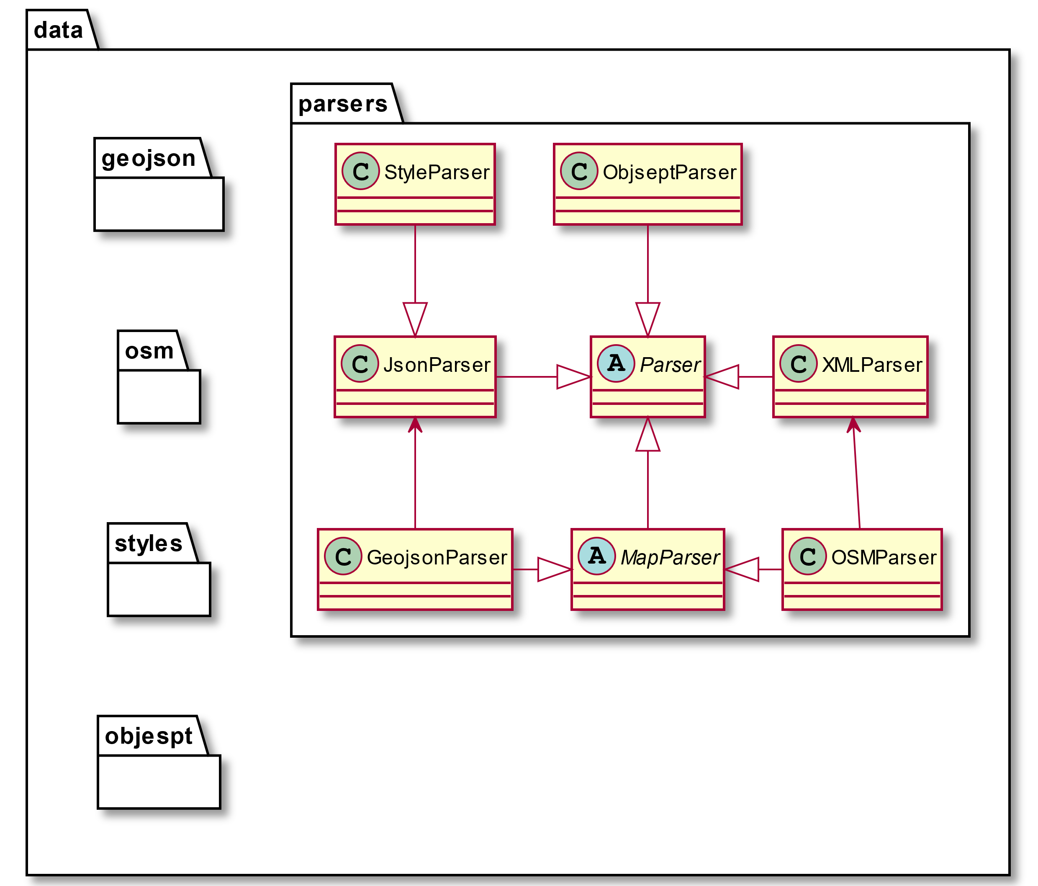
Structure du package data

Slide 21
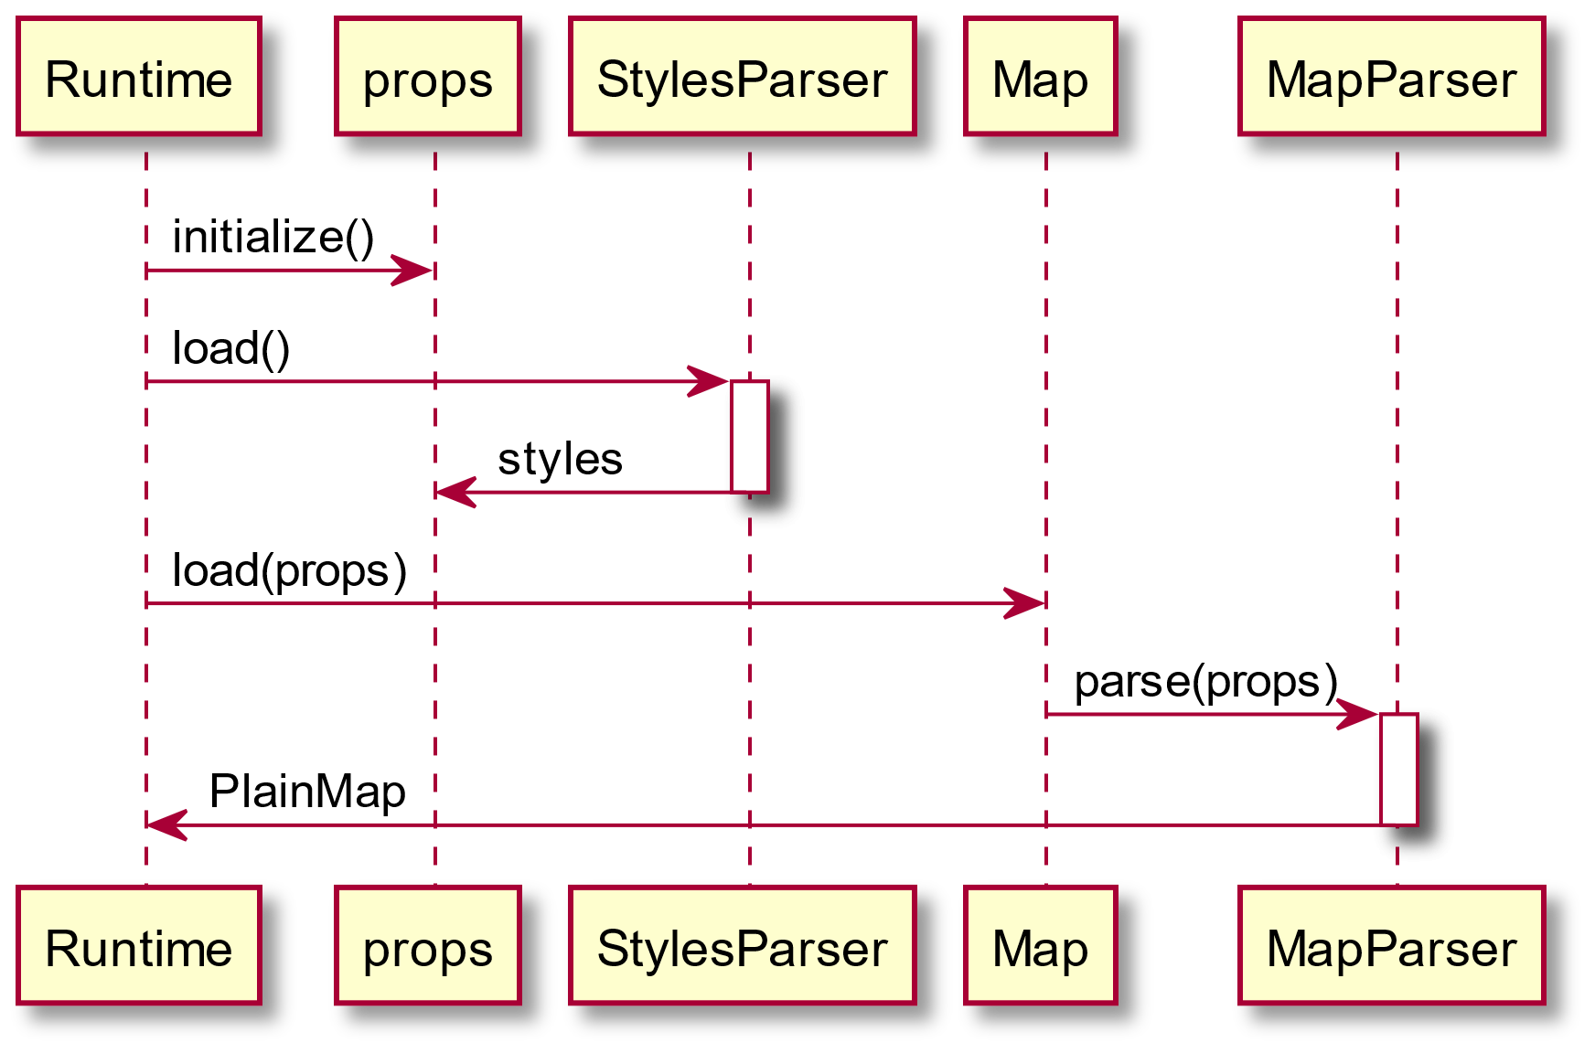
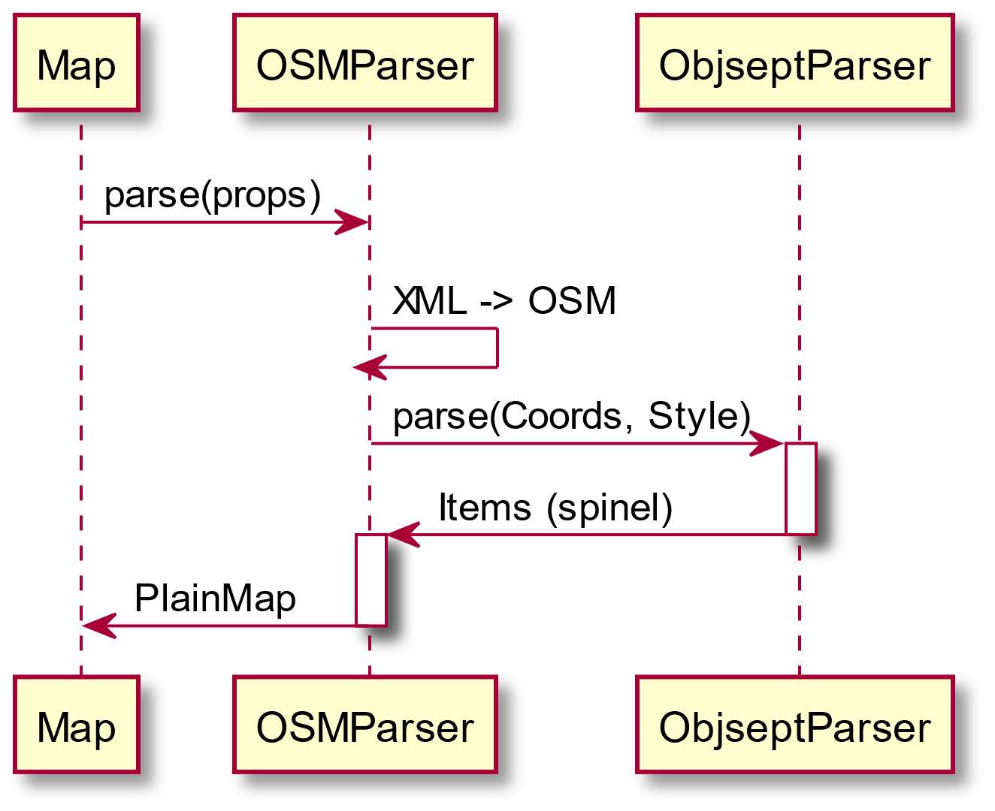
Data parsing workflow

Slide 22
$ cd ./src/main/java/com/sevenmap/
$ find . -type f | xargs cat | wc -l
8335

Slide 23
Projet 7map
Présentation réalisée par Sébastien PONT

